Slide 1
La Oruga
Taller de estrategias

Slide 2
TABLA DE CONTENIDO
1
2
3
4
Problema vs solución
Análisis del mercado
Modelo de negocio
Modelo financiero

Slide 3
NUESTRA EMPRESA
Nuestra empresa está orientada a generar estrategias de comunicaciones para y con las ESALES que trabajen en temas de paz, desarrollo sostenible y protección del ambiente, teniendo en cuenta sus necesidades y públicos objetivos.

Slide 4


EL EQUIPO
Laura Clavijo
Andrés Clavijo
Co–founder, Estratega de comunicaciones
Co–founder, Estratega administrativo

Slide 5
1
Problema vs solución
¿Qué está sucediendo y como apoyamos?

Slide 6
PROBLEMA
Las ESALES tienen distintas necesidades de comunicación en comparación con otras empresas e industrias, pero en el mercado de las agencias de comunicación, las estrategias se enfocan en la venta de productos y servicios. Por lo tanto, y de acuerdo con nuestra experiencia, han encontrado obstáculos para construir estrategias que cumplan con sus expectativas.

Slide 7
SOLUCIÓN
Hemos diseñado una agencia de comunicaciones boutique orientada a las necesidades de las ESALES, en la que van a poder encontrar un aliado que los entienda, los traduzca y los posicione en términos de comunicaciones y reputación.
Así mismo, buscamos que las ESALES se conviertan en socios para licitaciones públicas y convocatorias de cooperación internacional.

Slide 8
Análisis del mercado
2
¿Por qué las ESALES?

Slide 9
CURIOSIDADES DEL MERCADO
200.000
Particularidades
Número que Confederación Colombiana de ONG estímó en 2017
Su naturaleza no es servirse a si mismas, si no servir a terceros
Tecnología
Acuerdo de paz
La adaptación tecnológica de las ESALES es baja, sobretodo en los territorios.
La firma de este acuerdo ha generado grandes oportunidades para las ESALES

Slide 10



LA COMPETENCIA
En el mercado, identificamos agencias de comunicaciones con habilidades especiales para todo tipo de clientes. No obstante, las ESALES son un segmento del mercado particular, con necesidades específicas que buscamos atender.

Slide 11
Modelo de negocio
3
System mapping - Canva

Slide 12













Cliente / Usuario
Licitaciones Gubernamentales
Proyectos Sociales
Experiencias
Alianzas estratégicas
Cliente 1
Proyectos Sociales
ONG-SOCIA
Reputación
Estrategias de Comunicación
La Oruga
Experiencias
Datos de resultados
Servicios relacionados con la ejecución de la estrategia
Público de la ONG
Proveedor publicitario
Valor social de las estrategias
Ejecución de la estrategias

Slide 13
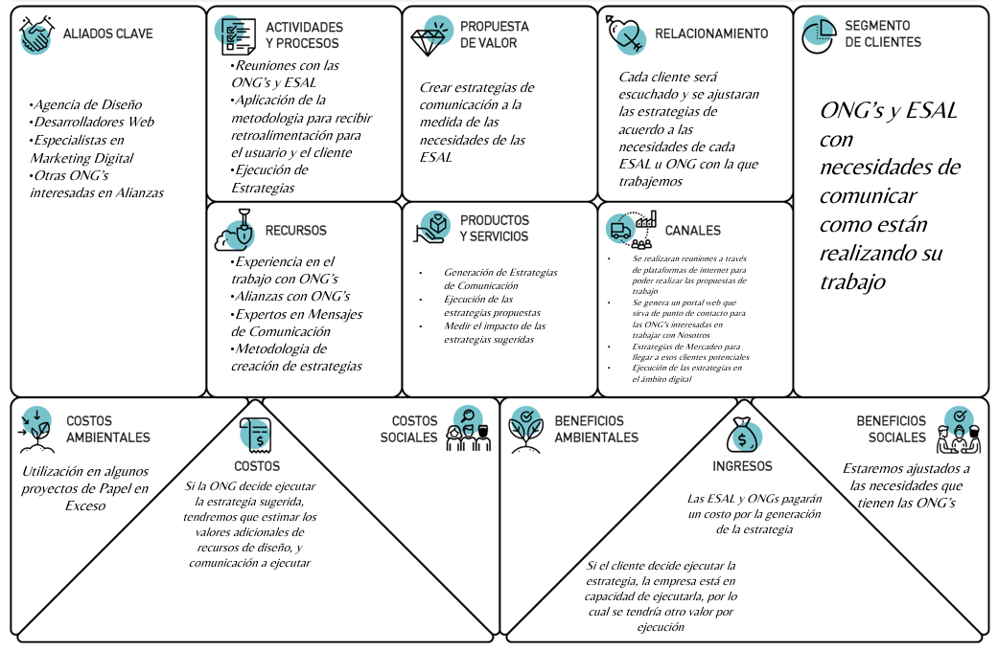
Modelo de negocio

Slide 14
Modelo financiero
4
Simulador financiero

Slide 15
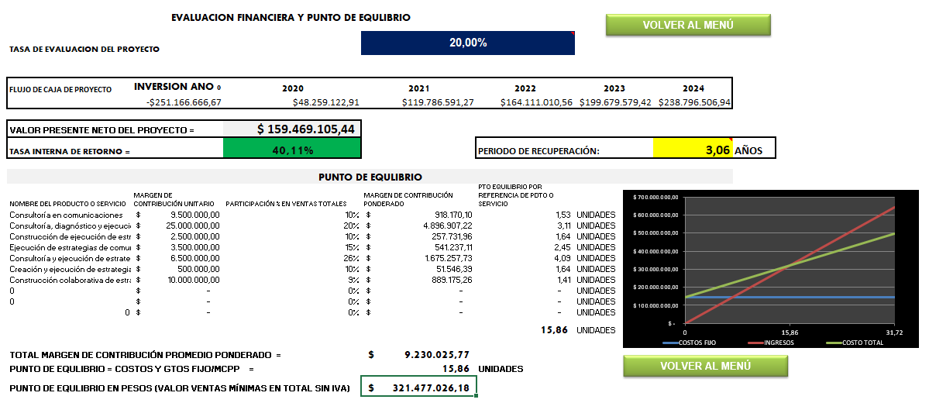
EVALUACIÓN FINANCIERA

Slide 16
GRACIAS!

